Slide 1
SPN due to NTM infections
호흡기내과 강사 김강준

Slide 2
NTM 에 의한 폐 결절
NTM-PD의 영상의학적 분류
  FC (fibrocavitary) type
  NB (nodularbronchiectatic) type
NTM에 의한 폐 질환은 상기 두 가지 패턴으로의 발생이 일반적이나, 일부 경우에는 드물거나 잘 알려지지 않은 영상 패턴으로도 나타날 수 있음
TB와 같은 여타의 granulomatous disease와 마찬가지로, NTM-PD 또한 SPN 이나 primary lung cancer 를 모사하는 nodule, mass로 나타날 수 있음

Slide 3
참고 자료
Pubmed, Google : {[solitary pulmonary nodule] OR [SPN]} AND [NTM]
자료가 매우 제한적인 관계로 소규모 관찰 연구의 결과만을 참고할 수 있었음
검색을 통하여 단순 증례보고를 제외한 4건의 연구를 식별하였고, 이중 1건은 연구 디자인의 제한점이 있다 판단하여 참고 자료에서 제외함
동양인 (일본 및 한국 환자) 총 53 명
  Ose N, Maeda H, Takeuchi Y, et al. Solitary pulmonary nodules due to non-tuberculous mycobacteriosis among 28 resected cases. Int J Tuberc Lung Dis. 2016 (N=28)
  Lim J, Lyu J, Choi CM, et al. Non-tuberculous mycobacterial diseases presenting as solitary pulmonary nodules. Int J Tuberc Lung Dis. 2010 (N=11)
  Hong SJ, Kim TJ, Lee JH, Park JS. Nontuberculous mycobacterial pulmonary disease mimicking lung cancer: Clinicoradiologic features and diagnostic implications. Medicine. 2016 (N=14)
  Choi Y, Jhun BW, Kim J, Huh HJ, Lee NY. Clinical Characteristics and Outcomes of Surgically Resected Solitary Pulmonary Nodules Due to Nontuberculous Mycobacterial Infections. J Clin Med. 2019;
  SPN 이외의 동반된 NTM 폐 병변 (FC/NB) 유무에 대한 언급이 없음
    결핵 육아종일 가능성을 고려한 결핵 배제 진단 (MTB PCR, Culture 확인) 에 대한 언급이 없음
    호흡기검체(객담 포함, 횟수 언급 없음)에서 NTM이 동정된 환자의 육아종성 폐결절을 모두 NTM SPN으로 정의함

Slide 4
목차
NTM SPN 의 임상적 특성
NTM SPN 의 CT 소견
NTM SPN 의 PET 소견
NTM SPN 의 진단 (배양 및 생검)
NTM SPN 의 치료 및 예후
Notes:
Yonemori K, Tateishi U, Tsuta K, et al. Solitary pulmonary granuloma
caused by Mycobacterium avium-intracellulare complex. Int J Tuberc
Lung Dis 2007;11:215–21.

Slide 5
NTM SPN : 임상적 특성
연령의 중간값 58.6 ~ 60.3세 (범위 37 ~ 85세)
여성 비율이 더 높음 (여성 57%~81%)
대부분 무증상 (유증상 10%~21%)
  증상은 기침(4), 객담(1), 발열(1)
  증상이 직접적으로 폐 결절에 의한 것인지 확정하기는 어려움
Notes:
동반된 NTM-PD 에 의해 증상이 있을 수도, 없을 수도 있음. NTM SPN 자체에 의해 증상 발생이 결정되는 지 여부는 불명임.

Slide 6
NTM SPN : CT 소견
결절 크기의 중간값은 연구에 따라 16 ~ 23mm
조영제 사용 시 조영 증강이 잘 안됨 (<50HU, 75%)
때때로 석회화 (27~43%)를 동반
위치 상 subpleura (85.7%) 흔하고, 각 폐엽에 고른 빈도로 분포함
  FC type 과 같이 상엽에 특별히 더 많이 분포하지 않음
  NB type 과 같이 우중엽, 설상엽에 특별히 더 많이 분포하지 않음
악성 결절을 모사하는 소견을 보일 수 있음
  Lobulated or spiculated border (71 ~ 92%)
  Pleural retraction (28 ~ 60.7%)
  Satelite lesion (0 ~ 10.7%)
    생검이나 절제를 하여 진단된 결절들을 연구 대상으로 조사된 빈도이므로, 빈도가 높게 나타나는 편향이 있을 가능성은 있음
Notes:
어느 엽에서나 발생할 수 있고, 특히 RML 이나 Lingular 에서 특별히 발생 빈도가 더 높지 않았다는 점.
공통적으로 7-80% 에서 spiculated, lobulated margin 이 관찰되었고, 30 또는 70% 에서 pleural retraction (30% ~ 70% 에서) 이 관찰되었다는 점.
이외에 CT 상에서 많은 경우 (<50HU) 미만으로 조영 증강이 잘 되지 않았고, 때떄로 석회화를 동반하였다는 것이 특징적이겠음.

Slide 7
NTM SPN : PET 소견
많은 경우 PET 상 높은 수준의 FDG uptake 를 보임
  Maximum Standardized Uptake Value > 2.5 (일반적 cutoff)
  PET 시행한 5명의 mean SUVmax 4.9 (range 3.6-7.8)
  PET 시행한 7명 중 6명에서 FDG uptake 를 보였음 (range 1.87-7.69)
NTM SPN 또한 FDG의 높은 섭취율을 보이므로, NTM SPN을 PET을 통하여 폐암과 구분 해내는 데에는 제한점이 있음
Notes:
염증성 병변으로서 PET 상 High uptake를 보일 수 있어 악성 감별에 큰 도움을 얻기는 어려울 것으로 보임.

Slide 8
NTM SPN : 진단 (배양 및 병리)
NTM SPN 진단된 환자 중, 호흡기 검체에서도 NTM이 배양된 경우는 일부 (20%, Lim et al. 2010)
Hong 등의 연구에서는 SPN NTM 진단 환자 중 호흡기 검체 동시 배양 빈도가 높게 (85%) 관찰되었으나, 이는 NTM-PD 코호트에 대하여 SPN을 screening 한 연구로서, 연구 디자인 상의 편향으로 해석 가능함
각 연구 별 NTM 균종 분포
  M. avium 9 , M. intracellulare 2
  M. avium 7 , M. intracellulare 3 , M. abcessus 1 , M. kansasii 1
  MAC 27 , M. kansasii 1
  원인으로 MAC 이 대부분을 차지, 일부 kansasii 또는 abcessus 도 가능
전형적인 병리 소견은 결핵과 마찬가지로 건락성 괴사를 동반한 만성 육아종성 염증 (chronic granulomatous inflammation with caseating necrosis)
  Necrotic material 만 관찰되거나 AFB 가 직접 관찰되거나, 혹은 multinucleated giant cell 이 함께 관찰되기도 함
Notes:
염증성 병변으로서 PET 상 High uptake를 보일 수 있어 악성 감별에 큰 도움을 얻기는 어려울 것으로 보임.

Slide 9
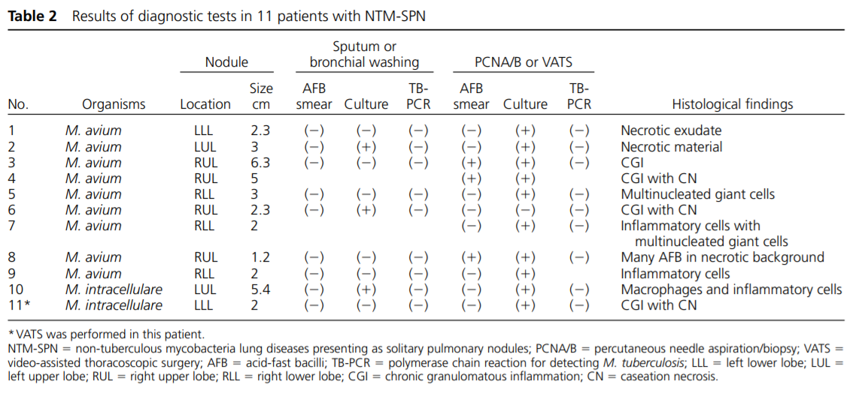
NTM SPN : 진단 (배양 및 병리)
Lim et al. (2010)

Slide 10
NTM SPN : 치료
NTM SPN 을 완전 절제한 경우 중, 추가 항균제 치료를 하지 않은 경우 재발률은 5% (1/19), 추가 항균제 치료를 한 경우 재발률은 11% (1/9)
  추가 항균제 치료가 재발률을 더 낮춘다고 할 수는 없겠음
  재발은 최초 결절이 있던 엽이 아닌 다른 엽에서 발생
NTM SPN 을 절제하지 않은 경우에, (바늘 생검으로만 진단한 경우) 항균제 치료를 한 후에는 그 크기가 감소하였음 (N=9)
  평균 치료 기간 406일
  같은 연구의 1례 에서는 치료 없이 저절로 결절의 크기가 감소함
Hong 등의 다른 연구에서도 위와 비슷한 경과를 보임
상기 경과들을 참조할 때, NTM에 의한 폐 결절은 전반적으로 양성경과를 보이는 것으로 생각할 수 있음

Slide 11
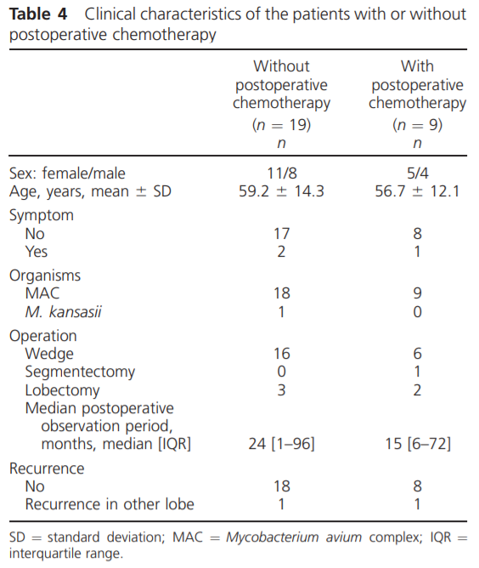

Slide 12
요약
NTM은 FC, NB type 의 폐 병변 없는 단독의 폐 결절 을 형성할 수 있다
NTM에 의한 폐 결절은 CT 상 조영증강이 잘 되지 않는 경향을 가지며, 석회화 동반의 소견을 보일 수 있고, 흔히 흉막 밑에 위치한다
NTM에 의한 폐 결절은 경계가 불규칙하거나 흉막을 잡아당기는 등 폐암을 모사하는 소견을 보일 수 있다
NTM에 의한 폐 결절은 PET 상 FDG uptake 를 흔히 보이며, 많은 경우 SUVmax 2.5 를 초과하므로 PET 만으로는 폐암과의 감별에 제한점이 있다 (폐암을 모사할 수 있다)
NTM에 의한 폐 결절 환자의 일부에서는 호흡기 검체에서도 NTM이 배양될 수 있다
NTM에 의한 폐 결절은 바늘 생검이나 수술적 절제를 통해 얻어진 검체의 배양 (NTM 배양, MTB 배제) 및 전형적인 병리 소견 (건락성 괴사를 동반한 만성 육아종성 염증, 결핵과 동일) 을 종합하여 진단 가능하다
NTM에 의한 폐 결절의 수술적 완전 절제 시, 즉각적인 추가 항균제 치료는 필요하지 않은 것으로 생각된다
수술적 치료 없이 항균제 치료를 할 경우에 결절의 크기는 감소하며, 치료 없이 결절의 크기가 저절로 감소하는 예 또한 존재한다

